Slide 1


Slide 2
Bukalah Link Berikut
https://daerah.sindonews.com/read/1089180/174/rentetan-kasus-pembunuhan-angeline-hingga-vonis-pengadilan-1456737431/10

Slide 3
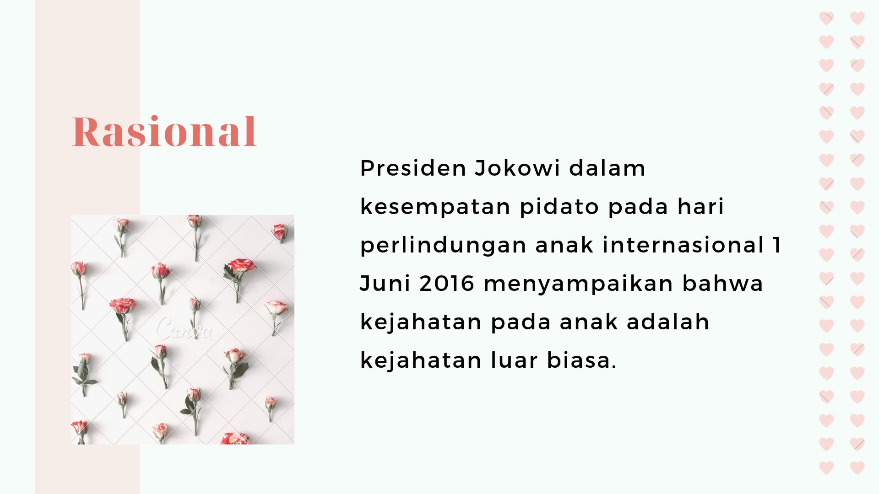

Slide 4
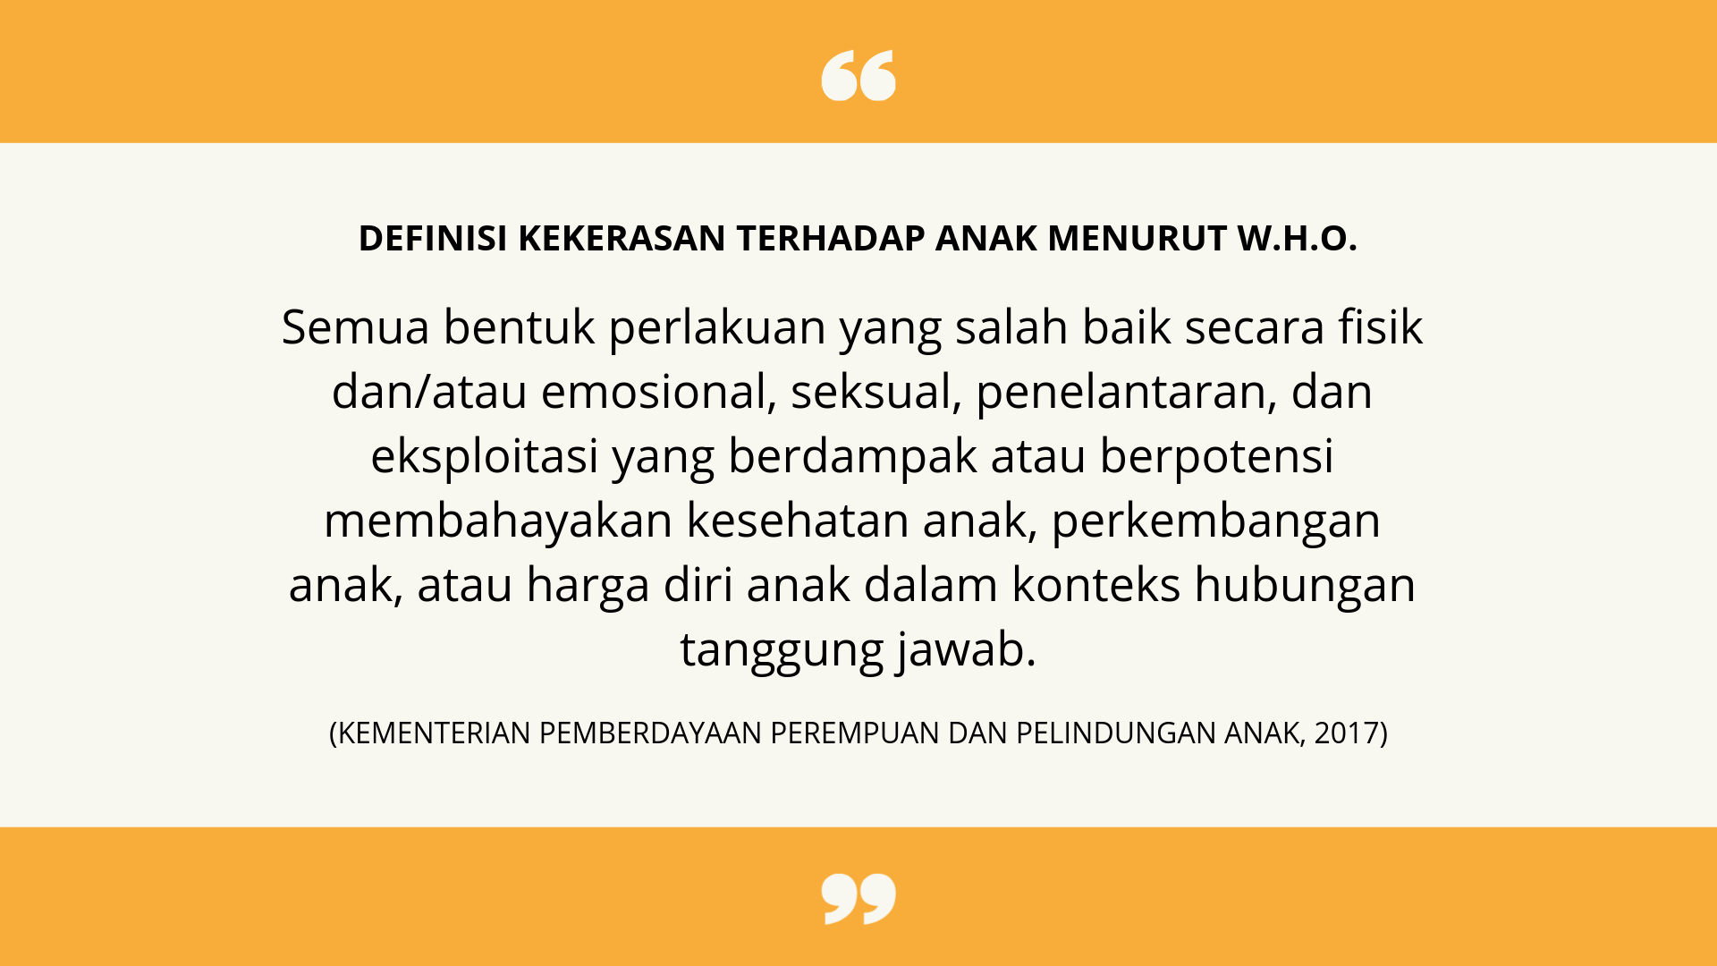

Slide 5


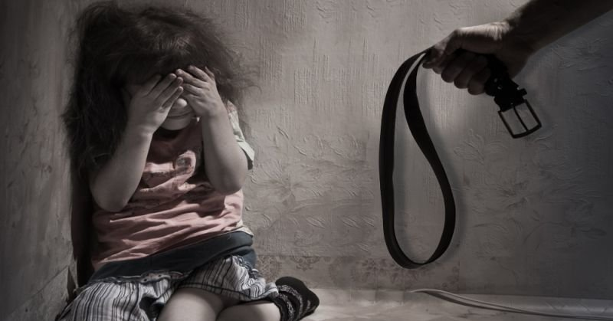
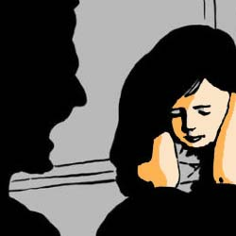

DATA KEKERASAN
Dinas Pemberdayaan Perempuan, Perlindungan Anak,
Pengendalian Penduduk dan Keluarga Berencana
Provinsi Jawa Tengah
PROVINSI JAWA TENGAH
*Basis Data berdasarkan Pelaporan

Slide 6


DATA KEKERASAN TERHADAP ANAK
TAHUN 2018

Slide 7
DATA KEKERASAN TERHADAP ANAK
TAHUN 2018

Slide 8
JENIS KEKERASAN
YANG DIALAMI (ANAK)
TAHUN 2018

Slide 9
KORBAN KEKERASAN BERDASARKAN PENDIDIKAN (ANAK)
TAHUN 2018

Slide 10
DATA PELAKU

Slide 11
PELAKU KEKERASAN USIA ANAK
TAHUN 2018

Slide 12
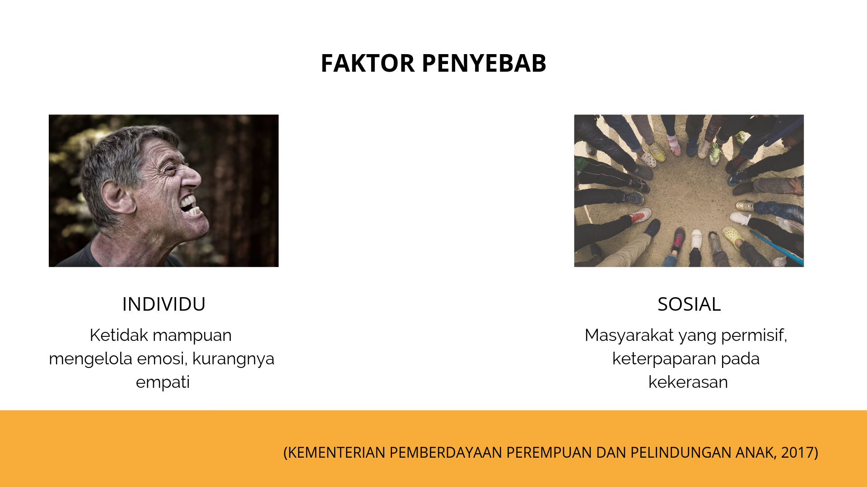

Slide 13
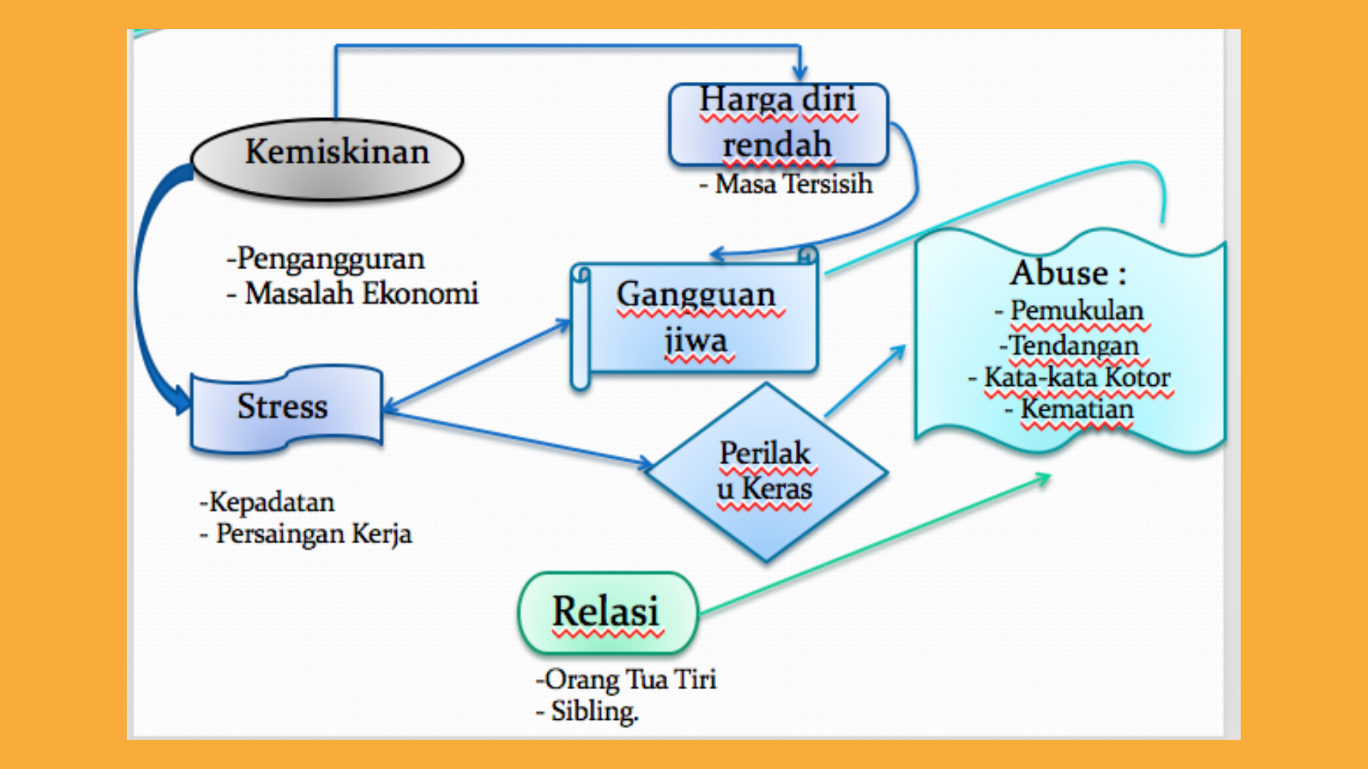

Slide 14
DAMPAK KEKERASAN PADA ANAK
Dampak
Fisik
Emosi
Sosial
Organisasi
Diri

Slide 15


